Slide 1

TRƯỜNG TIỂU HỌC SỐ 2 CÁT TRINH
LỚP 5A2
CHÀO MỪNG QUÝ CÔ GIÁO
VỀ DỰ GIỜ, THĂM LỚP

Slide 2

Khởi động
Khởi động

Slide 3

LỚP CHÚNG TA ĐOÀN KẾT

Slide 4
Thứ hai ngày 13 tháng 10 năm 2025
Toán: Bài 16
SỐ THẬP PHÂN
STỐ THẬP PHÂN
(Tiếp theo)
(Tiết 21

Slide 5
Mục tiêu bài học
Củng cố và hoàn thiện các kỹ năng chuyển hỗn số thành số thập phân; kĩ năng đọc, viết số thập phân; Làm quen với việc sử dụng số thập phân trong đọc,viết các số đo đại lượng. Dùng thước thẳng đo được độ dài của một số đồ dùng học tập, ghi lại kết quả đo với đơn vị xăng-ti-mét.

Slide 6
LUYỆN TẬP,THỰC HÀNH

Slide 7
3. a) Đọc các số thập phân (theo mẫu):
Mẫu: Số thập phân 2,31 đọc là hai đơn vị, ba mươi mốt phần trăm
0,9
Đọc là không đơn vị, chín phần mười
4,72
Đọc là bốn đơn vị, bảy mươi hai phần trăm
2,803
Đọc là hai đơn vị, tám trăm linh ba phần nghìn
27,055
Đọc là hai mươi bảy đơn vị, năm mươi lăm phần nghìn
b) Viết mỗi số thập phân có:
Bốn đơn vị, năm phần mười:
4,5
Không đơn vị, hai mươi lăm phần nghìn:
0,025
Ba mươi hai đơn vị, tám mươi bảy phần trăm:
32,87
Bảy nghìn không trăm linh ba đơn vị, bốn phần trăm:
7003,04
c) Chỉ vào từng chữ số trong mỗi số thập phân ở câu a và nói cho bạn nghe chữ số đó thuộc hàng nào.

Slide 8
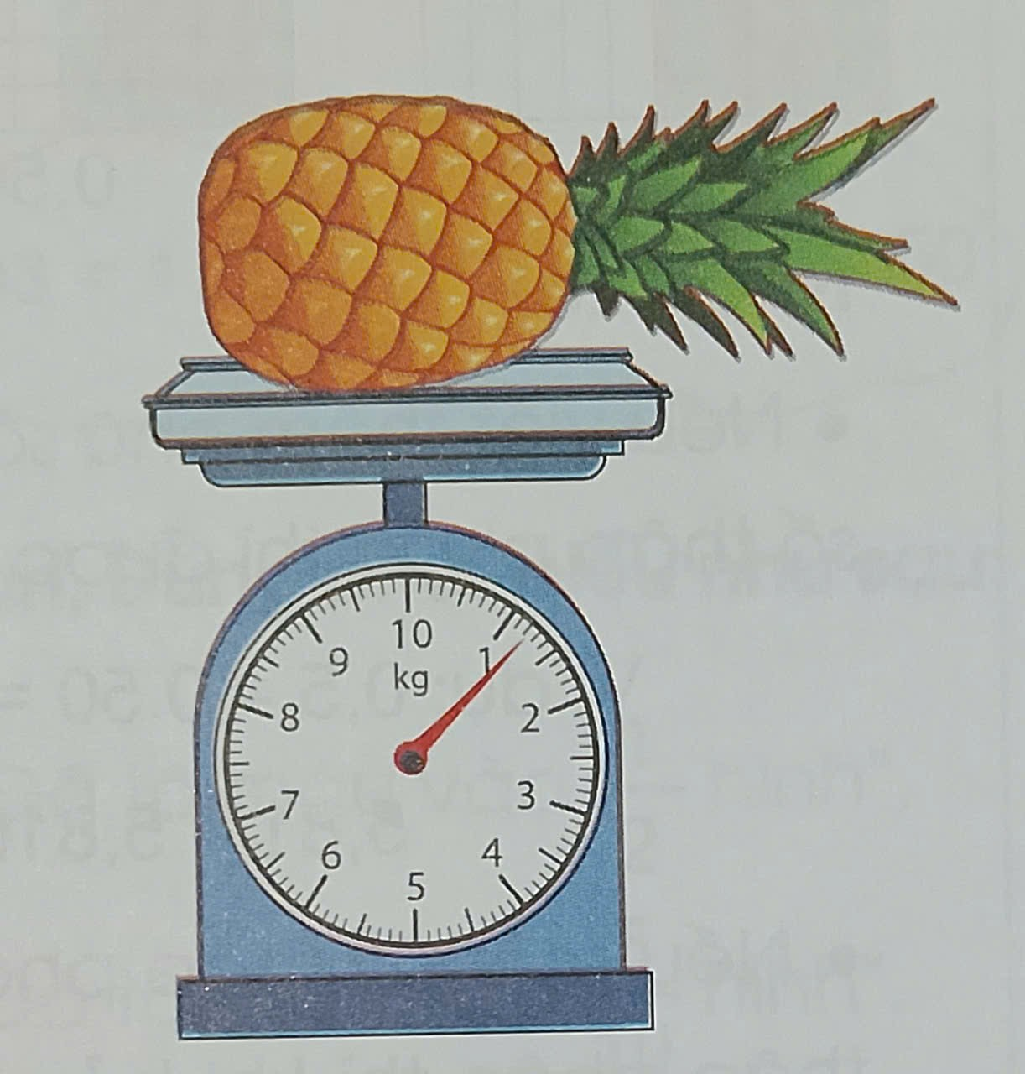
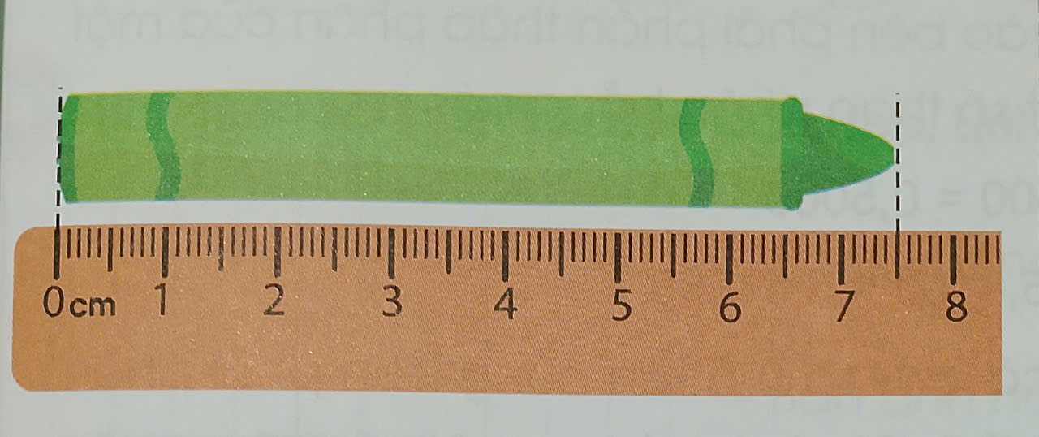
Số
4. ?
Chiếc bút màu dài cm.
Quả dứa cân nặng kg.
7,5
1,2
?
?

Slide 9
VẬN DỤNG

Slide 10
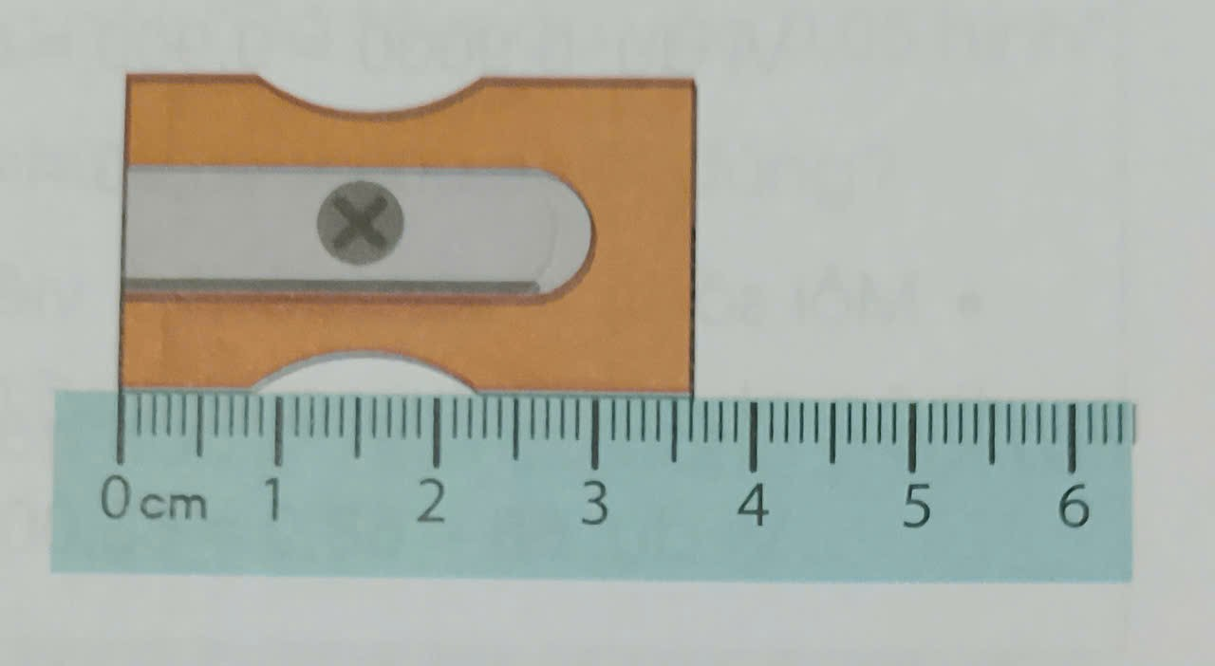
5. Sử dụng thước thẳng đo độ dài của một số đồ dùng học tập rồi ghi lại kết quả đo với đơn vị xăng-ti-mét.
Ví dụ: Chiếc gọt bút chì dài 3,6 cm

Slide 11



Tiết học đến đây là hết rồi!
Các em về nhà chuẩn bị bài 17 nhé!

